Slide 1
КАМПАНИЯ ПО ПРИГЛАШЕНИЮ
«СДЕЛАЙ СВОЕ ЛЕТО!»
каталоги №8 – 10’2019
(2.06 – 3.08’2019)

Slide 2
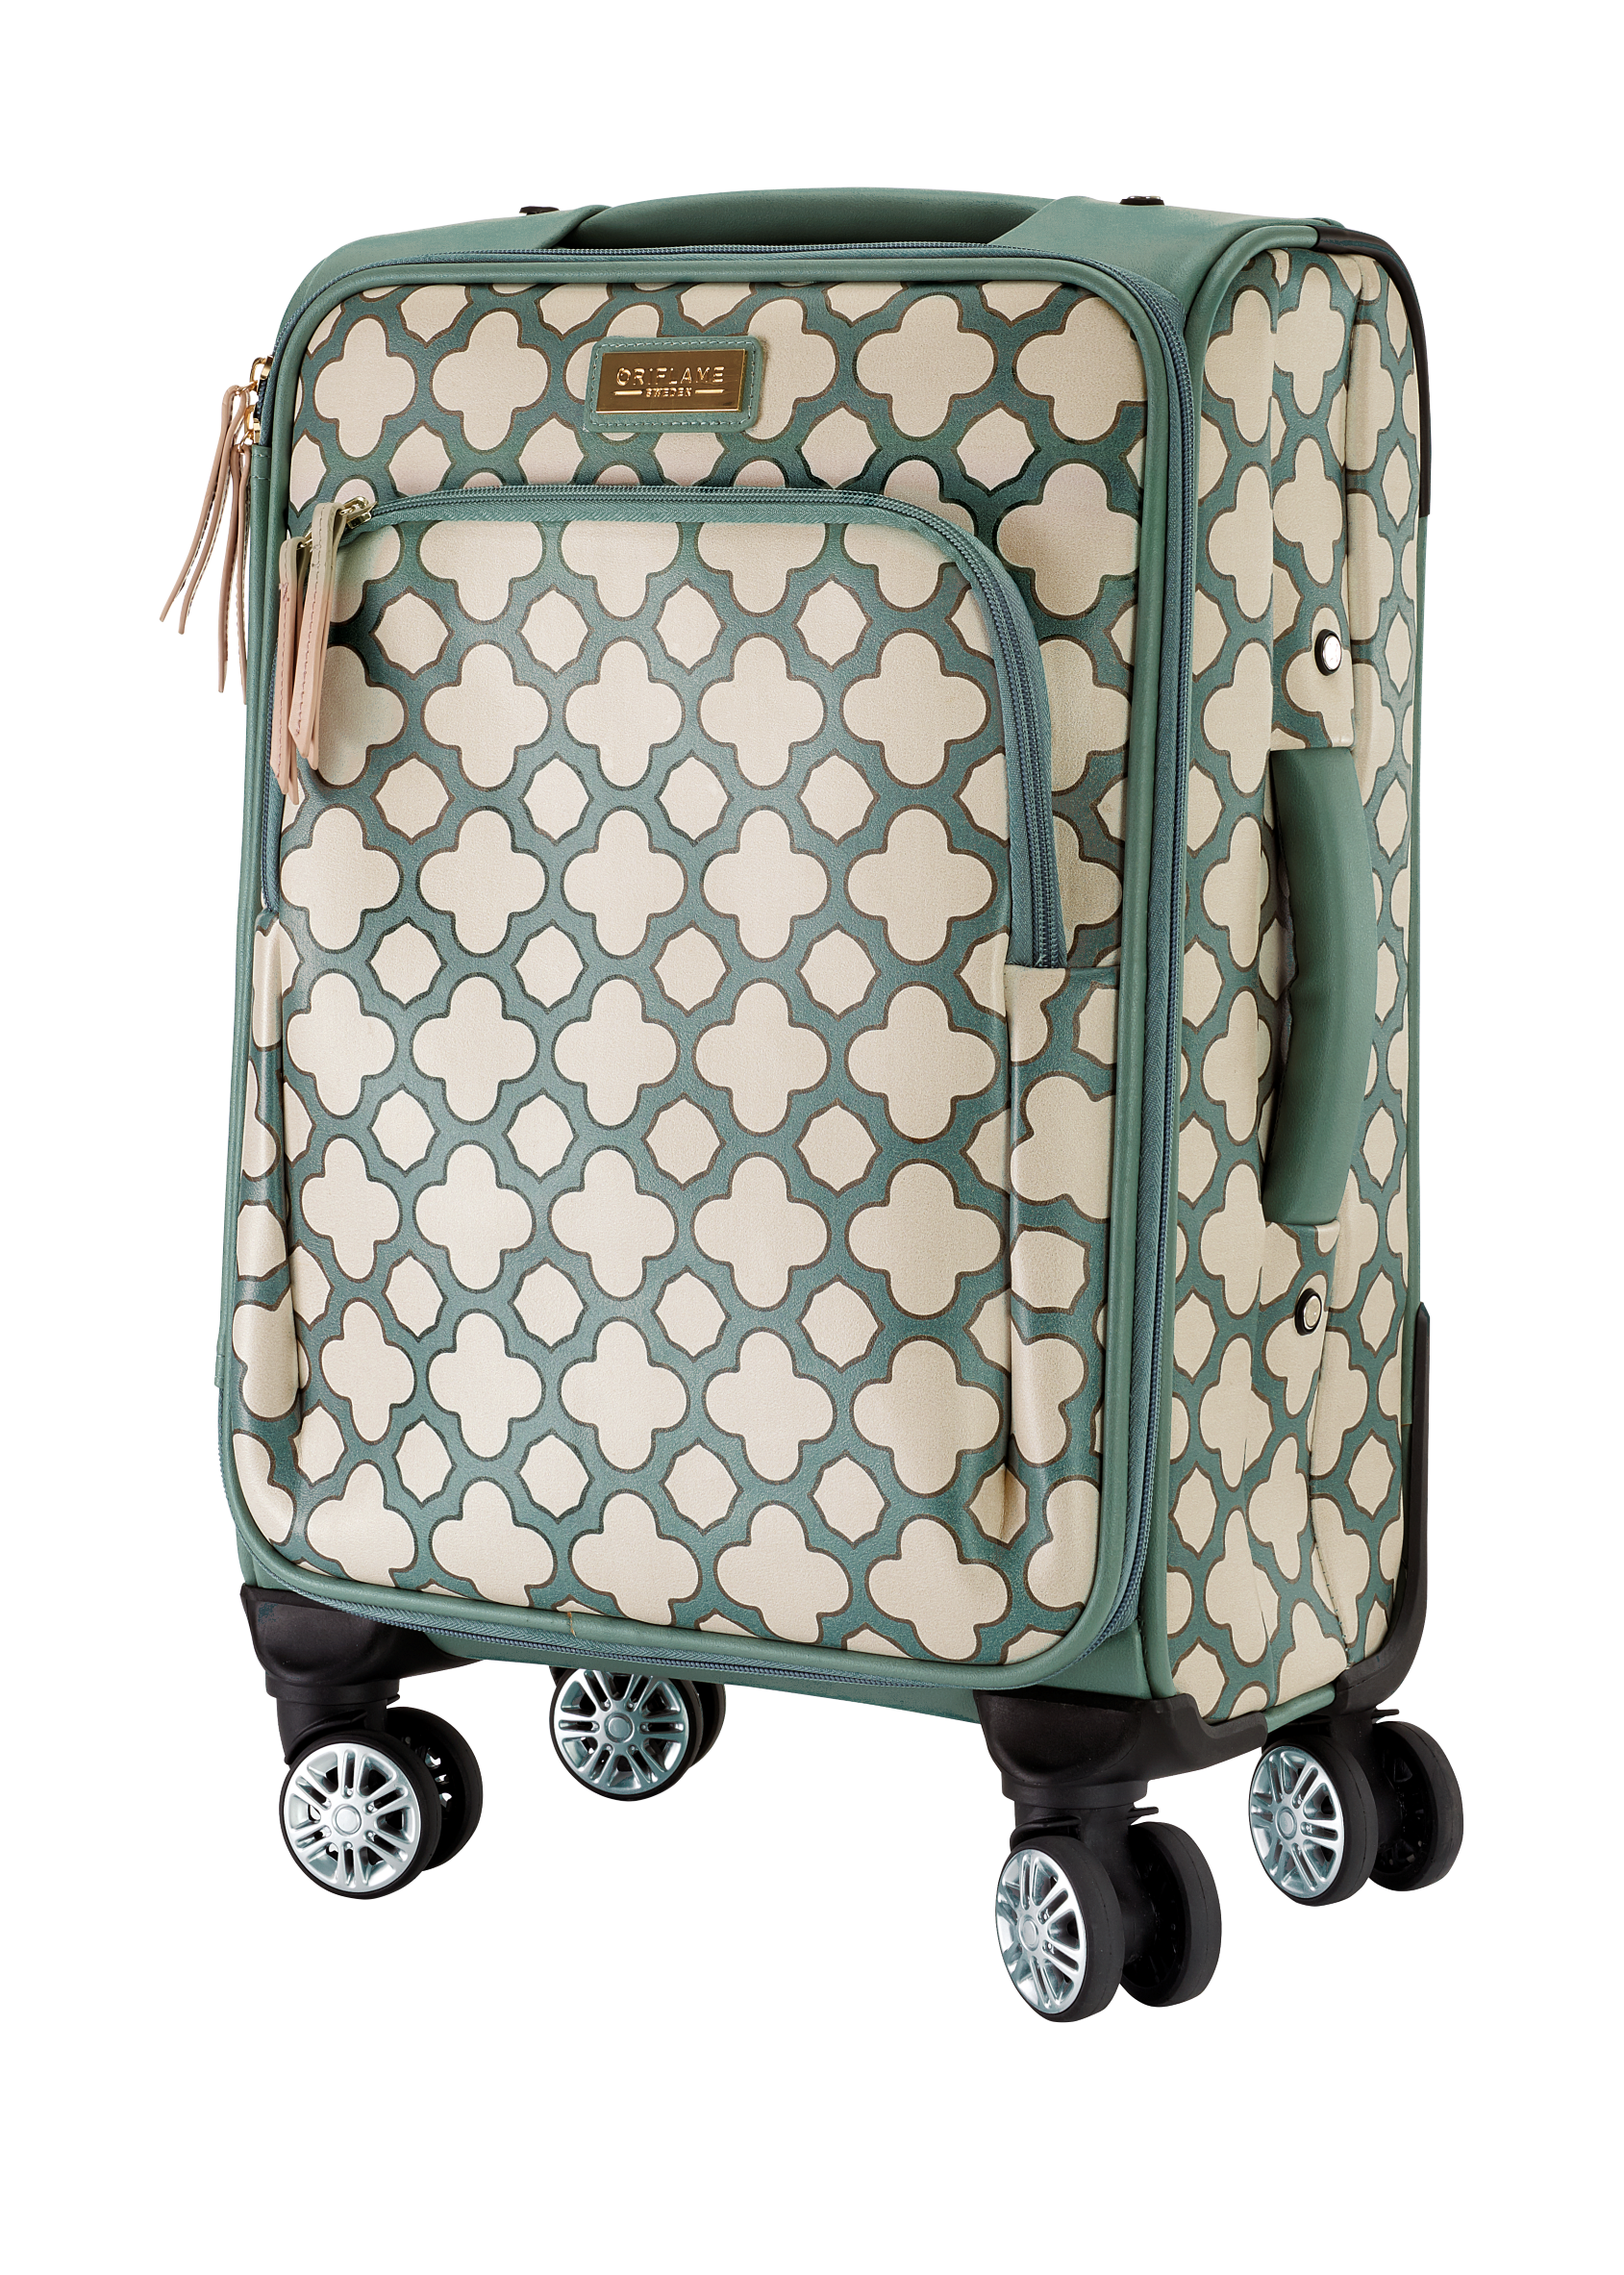
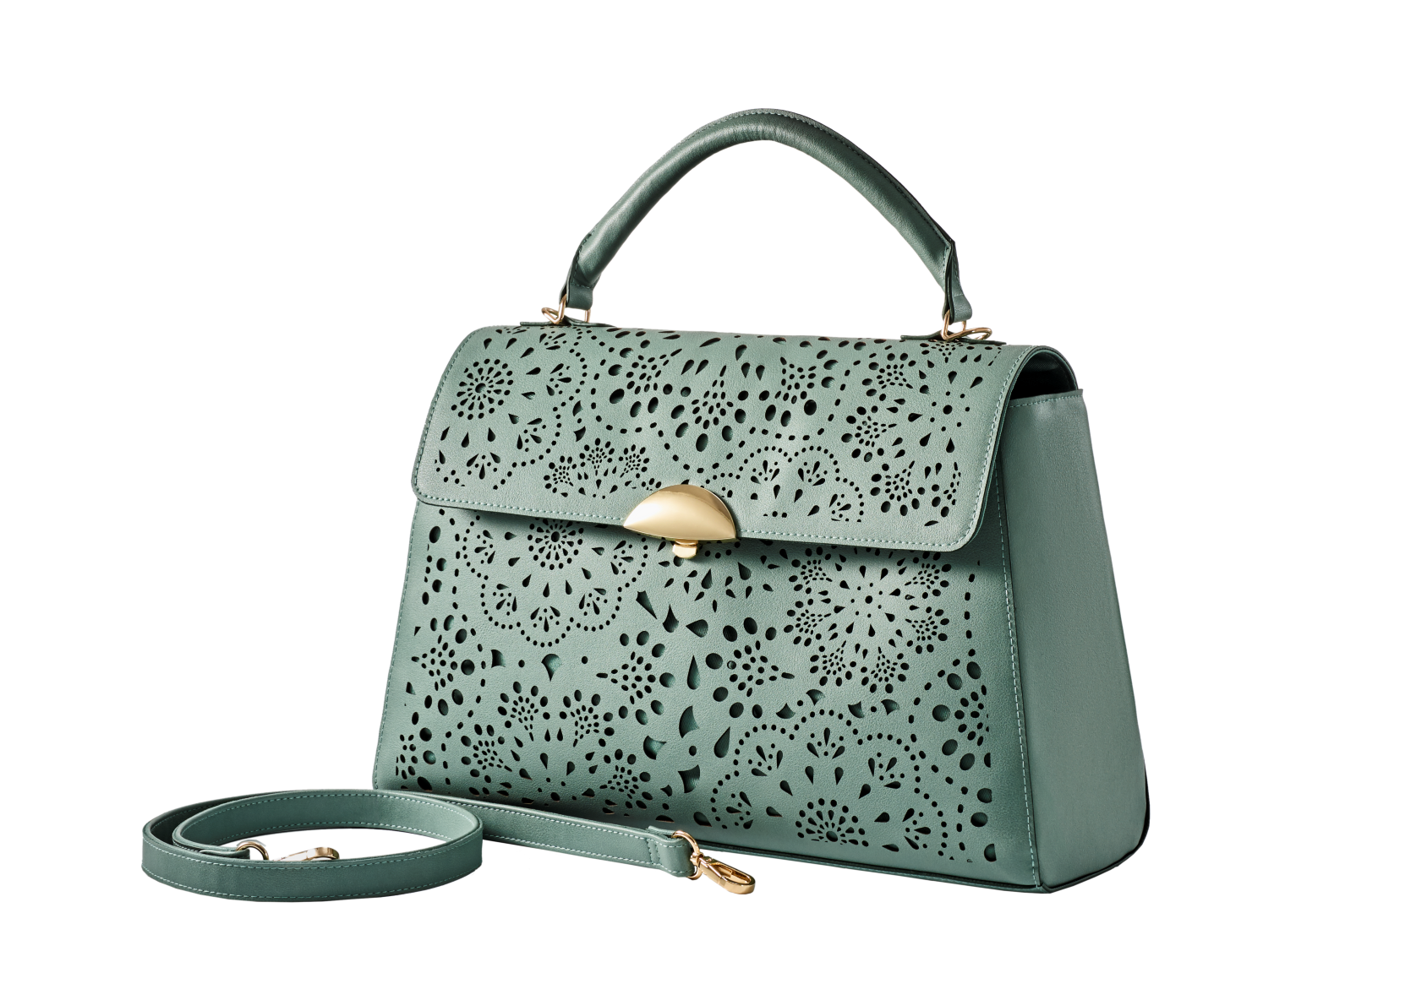
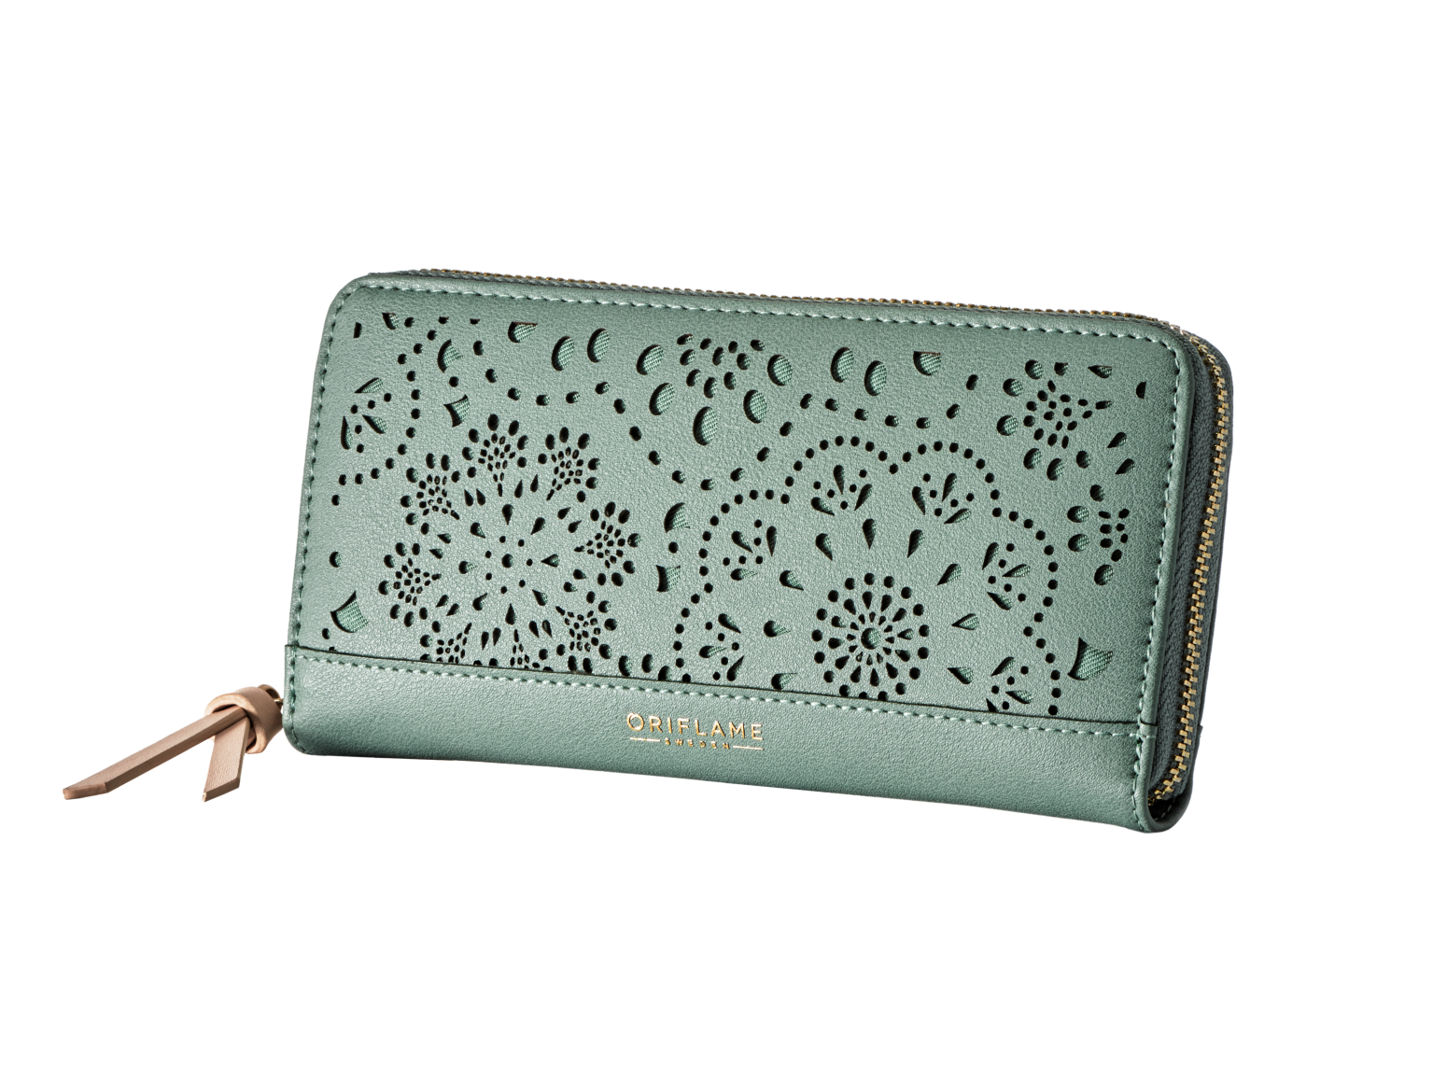
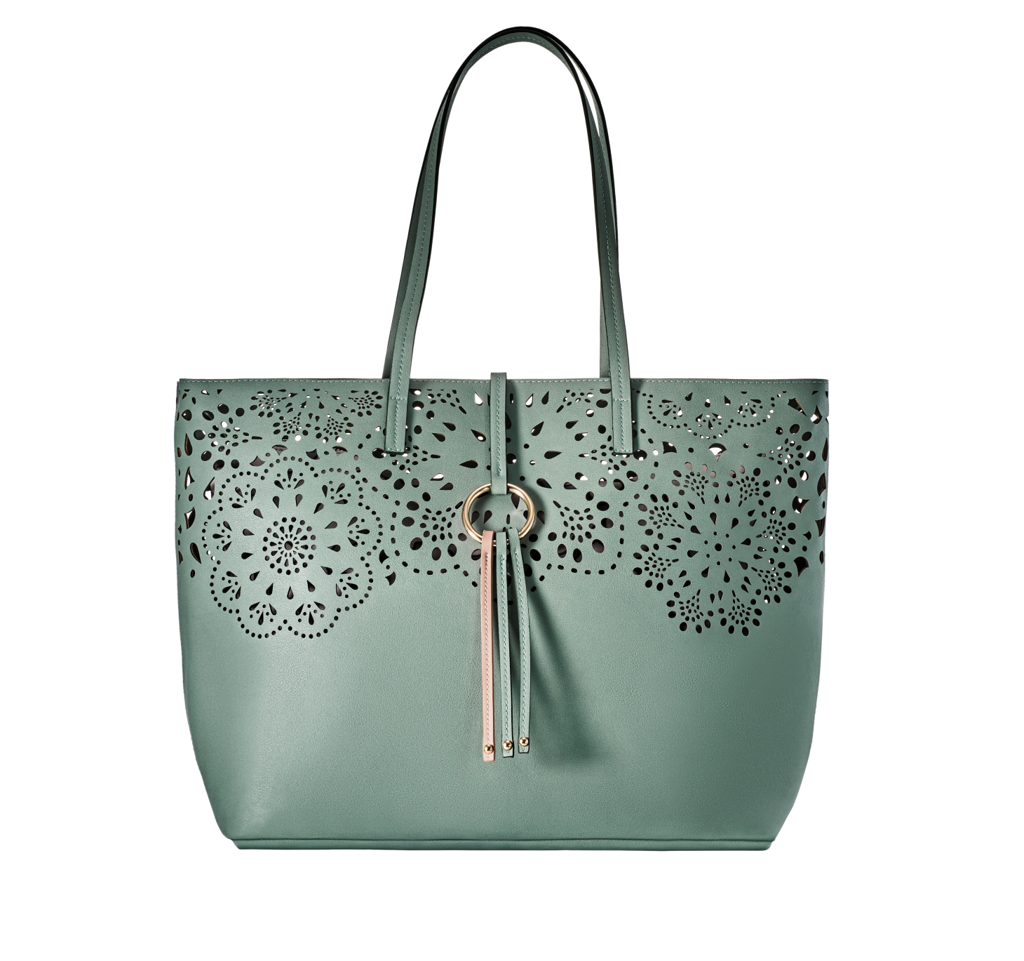
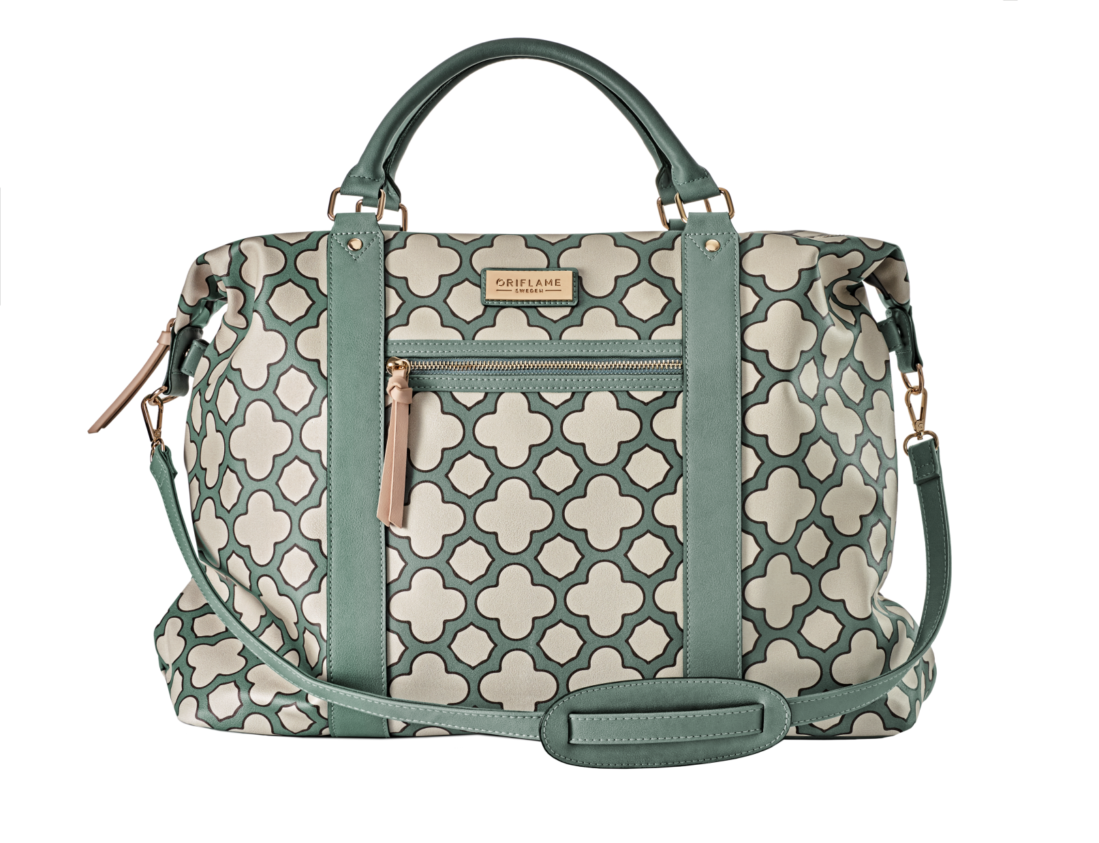
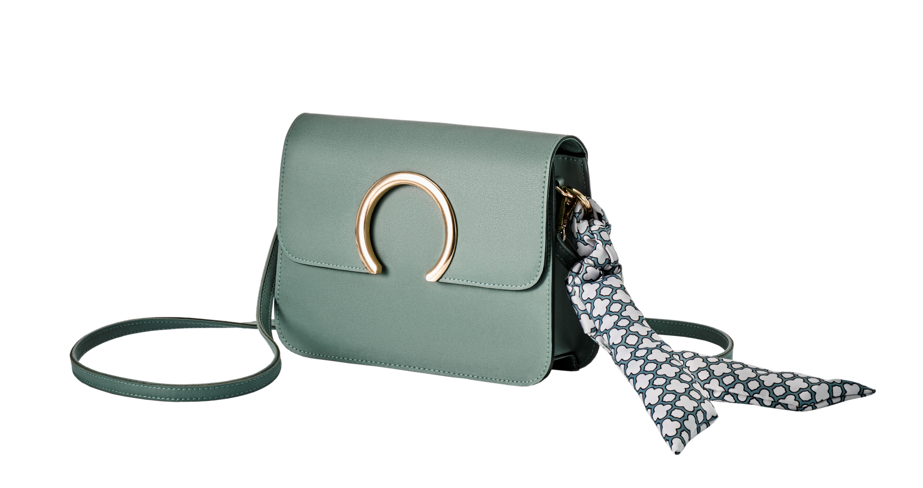
ORIFLAME ПРЕДСТАВЛЯЕТ!
НОВАЯ КОЛЛЕКЦИЯ АКСЕССУАРОВ
AQUARIAN!

Slide 3
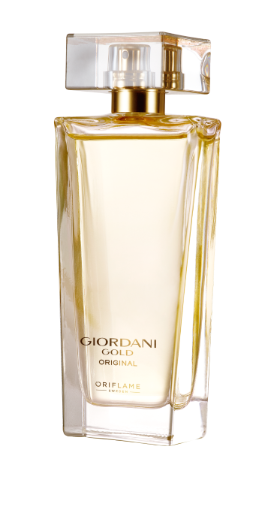
КАМПАНИЯ ПО ПРИГЛАШЕНИЮ
«СДЕЛАЙ СВОЕ ЛЕТО!»
ПРИХОДИ В ОРИФЛЭЙМ
РАЗМЕСТИ СУММАРНЫЙ ЗАКАЗ НА 100 ББ** И БОЛЕЕ В ТЕЧЕНИЕ 21 ДНЯ С МОМЕНТА РЕГИСТРАЦИИ
ПРИОБРЕТИ ПАРФЮМЕРНУЮ ВОДА GIORDANI GOLD ORIGINAL ВСЕГО ЗА 5.99 BYN!
НОВИЧОК
При размещении ЕДИНОВРЕМЕННОГО ЗАКАЗА НА 30 BYN и более по ценам каталога в течение трех дней с момента регистрации и тогда регистрация для тебя будет БЕСПЛАТНОЙ*!
Notes:
¹ При выполнении условий на бесплатную регистрацию, регистрационная плата с Консультанта не взимается.

Slide 4
КАМПАНИЯ ПО ПРИГЛАШЕНИЮ
«СДЕЛАЙ СВОЕ ЛЕТО!»
УСЛОВИЯ
ШАГ1
ПРИГЛАШАЮЩИЙ
СПОНСОР
Пригласи 2-х друзей в период со 2 июня 2019 года по 3 августа 2019 года, помоги каждому из них пройти ШАГ1 Стартовой программы для новых консультантов и получи СУМКУ за 1 byn
Notes:
¹ Балл Бонуса (ББ) — условный цифровой показатель, который присваивается каждому продукту Орифлэйм и указывается в каталоге. При квалификации спонсоров не учитываются ББ за продукцию, возвращенную в период действия кампании. ББ за Wellness учитываются.
² Аксессуар будет единожды автоматически добавлен в первый ББ-заказ, совершенный в любом из каталожных периодов, следующих за каталожным периодом, в период действия которого Приглашающий Спонсор выполнил условие кампании по приглашению, но не позднее 16.11.2019 (включительно). За все продукты будет взиматься плата 1 BYN. В случае отсутствия продукта, компания оставляет за собой право предложить равноценную замену. Для получения Сумки для путешествий, Дорожной сумки, Чемодана необходимо наличие не менее 1 кв.рекрута в каждом каталоге кампании по приглашению (№ 8, 9, 10), а для приглашающих спонсоров с датой регистрации в каталогах №8-10 2019 – наличие не менее 1 QR в каталоге регистрации и в последующих каталогах кампании по приглашению.
Кампания по приглашению "СДЕЛАЙ СВОЕ ЛЕТО!" действует на территории Республики Беларусь. Международное спонсирование не учитывается. В акцию можно вступить в период 02.06.2019-03.08.2019. Все продукты по акции можно получить единожды до 16.11.2019 включительно. Внешний вид аксессуаров может незначительно отличаться от фотографий в печатных изданиях и на сайте.
Подробная информация об организаторе кампании по приглашению, правилах и сроках ее проведения, товарах, участвующих в акции, сроках и порядке их получения, на сайте организатора www.oriflame.by.
СУМКА
Ремешок 100 см (не регулируется).
Размеры: 36 х 22.5 х 12 см, материалы: полиуретан, сатин.
Классический силуэт и цветочные мотивы в декоре делают эту модель прекрасным дополнением для работы и отдыха, особенно в летние месяцы. У сумки тканевая подкладка, три больших отделения внутри, среднее – на молнии, три кармашка для мелочи и мобильного телефона, один из них на молнии.
___________________________________

Slide 5
КАМПАНИЯ ПО ПРИГЛАШЕНИЮ
«СДЕЛАЙ СВОЕ ЛЕТО!»
УСЛОВИЯ
ШАГ1
ПРИГЛАШАЮЩИЙ
СПОНСОР
Пригласи 4-х друзей в период со 2 июня 2019 года по 3 августа 2019 года, помоги каждому из них пройти ШАГ1 Стартовой программы для новых консультантов и получи СУМКУ ДЛЯ ПУТЕШЕСТВИЙ за 1 byn
Важно! Наличие не менее 1 кв.рекрута в каждом каталоге кампании по приглашению (№ 8, 9, 10), а для приглашающих спонсоров с датой регистрации в каталогах №8-10 2019 – наличие не менее 1 QR в каталоге регистрации и в последующих каталогах кампании по приглашению.
Notes:
СУМКА ДЛЯ ПУТЕШЕСТВИЙ
Ручки 55 см (не регулируются).
Размеры сумки: 49 х 31 х 16 см.
Размеры косметички: 42 х 28 х 12 см.
Материалы: полиуретан, сатин.
Редкая комбинация интересного дизайна и функциональности! Большое отделение внутри, без подкладки. Ручки 55 см (не регулируются). Внутри большая косметичка на молнии, которую можно носить отдельно.
_____________________________________
¹ Аксессуар будет единожды автоматически добавлен в первый ББ-заказ, совершенный в любом из каталожных периодов, следующих за каталожным периодом, в период действия которого Приглашающий Спонсор выполнил условие кампании по приглашению, но не позднее 16.11.2019 (включительно). За все продукты будет взиматься плата 1 BYN. В случае отсутствия продукта, компания оставляет за собой право предложить равноценную замену. Для получения Сумки для путешествий, Дорожной сумки, Чемодана необходимо наличие не менее 1 кв.рекрута в каждом каталоге кампании по приглашению (№ 8, 9, 10), а для приглашающих спонсоров с датой регистрации в каталогах №8-10 2019 – наличие не менее 1 QR в каталоге регистрации и в последующих каталогах кампании по приглашению.
Кампания по приглашению "СДЕЛАЙ СВОЕ ЛЕТО!" действует на территории Республики Беларусь. Международное спонсирование не учитывается. В акцию можно вступить в период 02.06.2019-03.08.2019. Все продукты по акции можно получить единожды до 16.11.2019 включительно. Внешний вид аксессуаров может незначительно отличаться от фотографий в печатных изданиях и на сайте.
Подробная информация об организаторе кампании по приглашению, правилах и сроках ее проведения, товарах, участвующих в акции, сроках и порядке их получения, на сайте организатора www.oriflame.by.

Slide 6
КАМПАНИЯ ПО ПРИГЛАШЕНИЮ
«СДЕЛАЙ СВОЕ ЛЕТО!»
УСЛОВИЯ
ШАГ1
ПРИГЛАШАЮЩИЙ
СПОНСОР
Пригласи 6-х друзей в период со 2 июня 2019 года по 3 августа 2019 года, помоги каждому из них пройти ШАГ1 Стартовой программы для новых консультантов и получи ДОРОЖНУЮ СУМКУ за 1 byn
Важно! Наличие не менее 1 кв.рекрута в каждом каталоге кампании по приглашению (№ 8, 9, 10), а для приглашающих спонсоров с датой регистрации в каталогах №8-10 2019 – наличие не менее 1 QR в каталоге регистрации и в последующих каталогах кампании по приглашению.
Notes:
ДОРОЖНАЯ СУМКА
Ручки длиной 38 см и отстёгивающийся ремень 90 см.
Размеры: 46 х 41 х 19 см.
Материалы: полиуретан, сатин.
Отправляетесь в путешествие и не хотите брать много вещей? Такая сумка подойдёт отлично! Сбалансированный функционал: «петля» для закрепления на выдвижной ручке чемодана, внутри большое отделение, есть секция для ноутбука и кармашки на молнии снаружи и внутри сумки. Прочная тканевая подкладка, ручки и отстёгивающийся ремень с удобной мягкой вкладкой для ношения на плече.
___________________________________________________________
¹ Аксессуар будет единожды автоматически добавлен в первый ББ-заказ, совершенный в любом из каталожных периодов, следующих за каталожным периодом, в период действия которого Приглашающий Спонсор выполнил условие кампании по приглашению, но не позднее 16.11.2019 (включительно). За все продукты будет взиматься плата 1 BYN. В случае отсутствия продукта, компания оставляет за собой право предложить равноценную замену. Для получения Сумки для путешествий, Дорожной сумки, Чемодана необходимо наличие не менее 1 кв. рекрута в каждом каталоге кампании по приглашению (№ 8, 9, 10), а для приглашающих спонсоров с датой регистрации в каталогах №8-10 2019 – наличие не менее 1 QR в каталоге регистрации и в последующих каталогах кампании по приглашению.
Кампания по приглашению "СДЕЛАЙ СВОЕ ЛЕТО!" действует на территории Республики Беларусь. Международное спонсирование не учитывается. В акцию можно вступить в период 02.06.2019-03.08.2019. Все продукты по акции можно получить единожды до 16.11.2019 включительно. Внешний вид аксессуаров может незначительно отличаться от фотографий в печатных изданиях и на сайте.
Подробная информация об организаторе кампании по приглашению, правилах и сроках ее проведения, товарах, участвующих в акции, сроках и порядке их получения, на сайте организатора www.oriflame.by.

Slide 7
КАМПАНИЯ ПО ПРИГЛАШЕНИЮ
«СДЕЛАЙ СВОЕ ЛЕТО!»
УСЛОВИЯ
ШАГ4
ПРИГЛАШАЮЩИЙ
СПОНСОР
Пригласи 5-х друзей в период со 2 июня 2019 года по 3 августа 2019 года, помоги каждому из них пройти ШАГ4 Стартовой программы для новых консультантов и получи ЧЕМОДАН за 1 byn
Важно! Наличие не менее 1 кв.рекрута в каждом каталоге кампании по приглашению (№ 8, 9, 10), а для приглашающих спонсоров с датой регистрации в каталогах №8-10 2019 – наличие не менее 1 QR в каталоге регистрации и в последующих каталогах кампании по приглашению.
Notes:
ЧЕМОДАН
Размеры: 35 х 48 х 20,5 см.
Материалы: полиуретан, сатин.
Выдвижная ручка на 50 см, выполнена из оцинкованного железа.
Компактный чемодан оригинальной расцветки – вы точно не потеряете его на багажной ленте! Снаружи два отделения на молнии с декоративными элементами на бегунках, внутри большое отделение с ремнями для фиксации, на крышке есть внутренний карман на молнии. Колеса с вращением на 360 градусов: чемодан удобно везти по любой поверхности.
____________________________________
¹ Аксессуар будет единожды автоматически добавлен в первый ББ-заказ, совершенный в любом из каталожных периодов, следующих за каталожным периодом, в период действия которого Приглашающий Спонсор выполнил условие кампании по приглашению, но не позднее 16.11.2019 (включительно). За все продукты будет взиматься плата 1 BYN. В случае отсутствия продукта, компания оставляет за собой право предложить равноценную замену. Для получения Сумки для путешествий, Дорожной сумки, Чемодана необходимо наличие не менее 1 кв. рекрута в каждом каталоге кампании по приглашению (№ 8, 9, 10), а для приглашающих спонсоров с датой регистрации в каталогах №8-10 2019 – наличие не менее 1 QR в каталоге регистрации и в последующих каталогах кампании по приглашению.
Кампания по приглашению "СДЕЛАЙ СВОЕ ЛЕТО!" действует на территории Республики Беларусь. Международное спонсирование не учитывается. В акцию можно вступить в период 02.06.2019-03.08.2019. Все продукты по акции можно получить единожды до 16.11.2019 включительно. Внешний вид аксессуаров может незначительно отличаться от фотографий в печатных изданиях и на сайте.
Подробная информация об организаторе кампании по приглашению, правилах и сроках ее проведения, товарах, участвующих в акции, сроках и порядке их получения, на сайте организатора www.oriflame.by.

Slide 8
СДЕЛАЙ СВОЕ ЛЕТО!
СОБЕРИ ВСЮ КОЛЛЕКЦИЮ АКСЕССУАРОВ!

